Slide 1
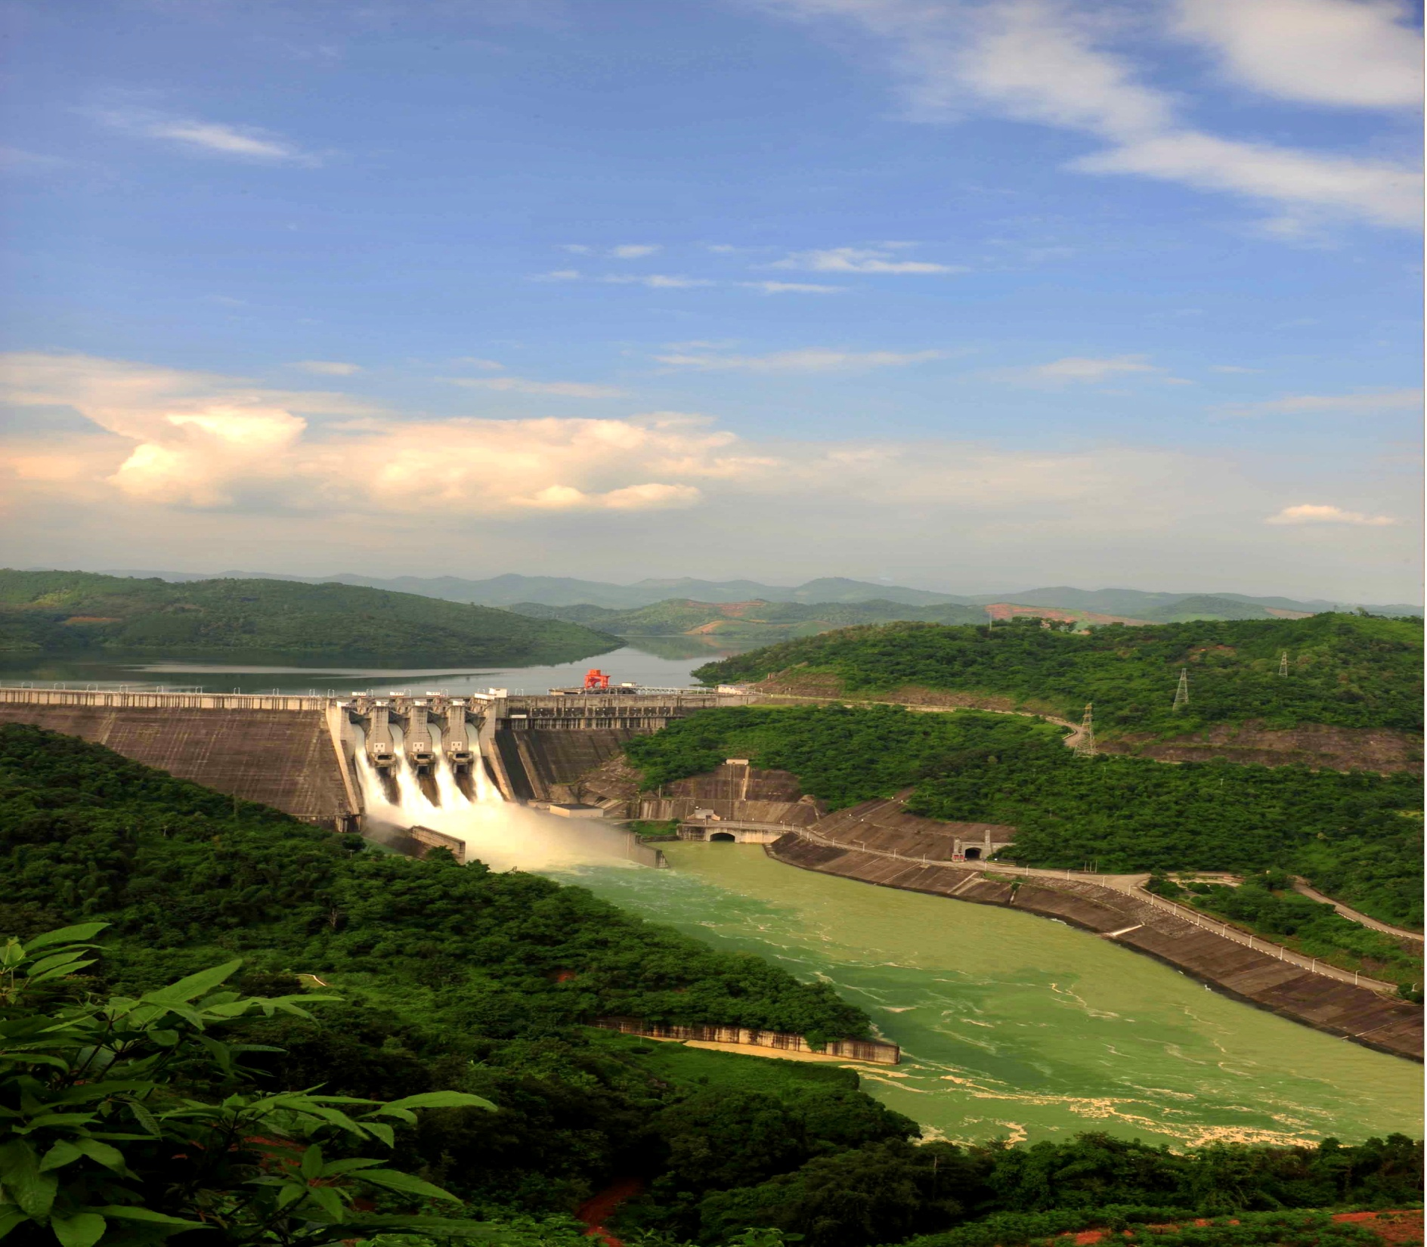
广西右江水利开发有限责任公司
Guangxi Youjiang Water Resources Development Co.,Ltd.
2022年度秋季招聘介绍
2022年9月

Slide 2

01
关于我们
Notes:
wps稻壳儿七月上设计原创链接：http://chn.docer.com/works?userid=390257647

Slide 3

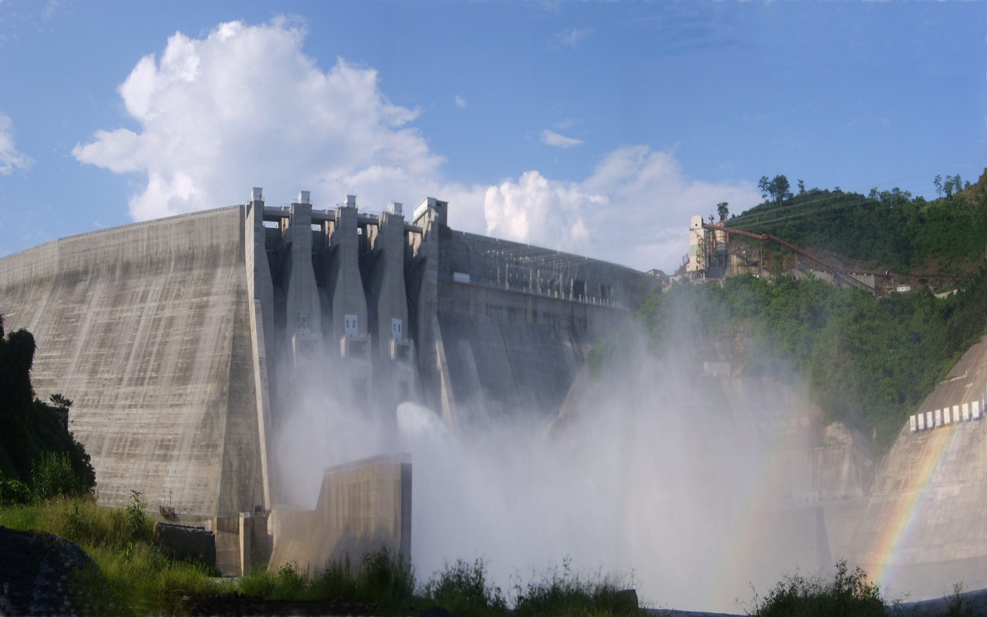
忠诚 干净 担当 科学 求实 创新
公司介绍
Guangxi Youjiang Water Resources Development Co.,Ltd.
广西右江水利开发有限责任公司
广西右江水利开发有限责任公司成立于1997年5月,是水利部和广西自治区人民政府合作成立的大型国有企业，总部位于广西南宁市。公司致力于水资源的开发和利用，主要任务是负责百色水利枢纽工程的建设和运行管理。
公司在发展过程中得到了党和国家领导人的深切关怀，习近平、胡锦涛、温家宝、贾庆林等领导同志亲临百色水利枢纽工程现场视察。公司先后兼并控股4个子公司。现有4个水电厂11台机组投入运行，发电机组总容量630MW，年设计发电量20.7亿kW·h。
近年来，公司荣获2017～2018年度中国水利工程优质（大禹）奖、2018年度国家级水管单位、2020年度中国大坝工程学会科学技术一等奖、中国土木工程詹天佑奖。公司按照 “一流的标准、一流的技术、一流的管理、一流的面貌、一流的效益”目标，努力做强做优做精。
Notes:
wps稻壳儿七月上设计原创链接：http://chn.docer.com/works?userid=390257647

Slide 4
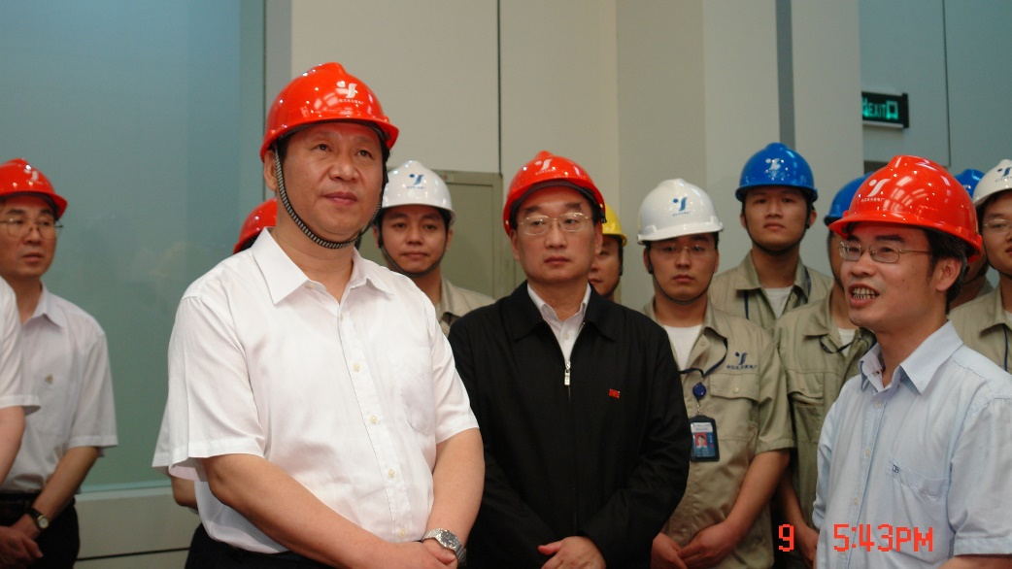
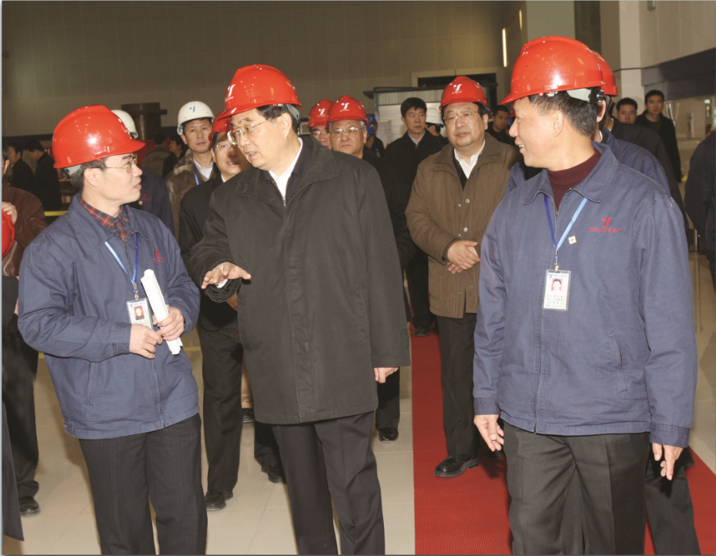
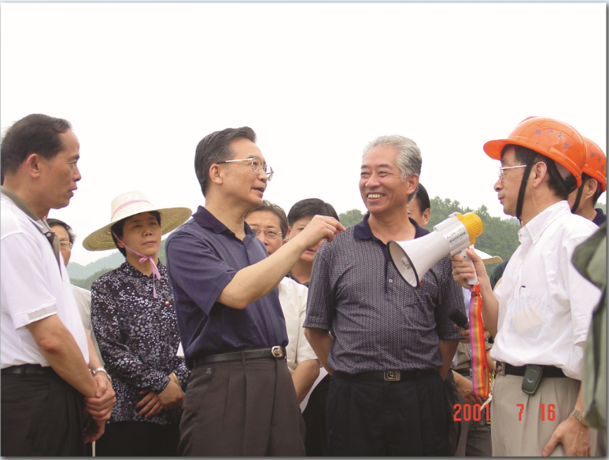
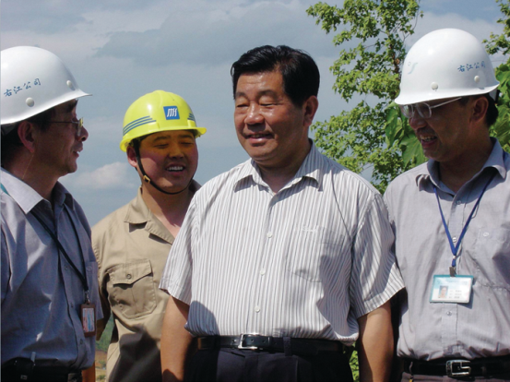
忠诚 干净 担当 科学 求实 创新
领导关怀
Guangxi Youjiang Water Resources Development Co.,Ltd.
2010年5月9日，习近平同志视察百色水利枢纽工程。
2008年2月8日，胡锦涛同志视察百色水利枢纽工程。
2001年7月，温家宝同志到百色水利枢纽工地了解“7. 4”洪水受灾情况。
2003年5月，贾庆林同志视察百色水利枢纽工程。

Slide 5
公司人力资源现状
忠诚 干净 担当 科学 求实 创新
Guangxi Youjiang Water Resources Development Co.,Ltd.
学历结构
学历类别 | 人数（人） | 占比 | 备注
研究生 | 16 | 10%
本科 | 114 | 68% | 含本科学历、硕士学位人员
大专 | 15 | 9%
中专及以下 | 22 | 13%
数据截至2021年9月
公司总人数167人

Slide 6
公司人力资源现状
忠诚 干净 担当 科学 求实 创新
Guangxi Youjiang Water Resources Development Co.,Ltd.
专业技术人才结构
专业技术人员类别 | 人数（人） | 占比 | 备注
教高级职称 | 1 | 0.6%
高级职称 | 25 | 15%
中级职称 | 52 | 31%
初级职称 | 48 | 29%
专业技术技能 | 6 | 3.61%
数据截至2021年9月
公司总人数167人

Slide 7
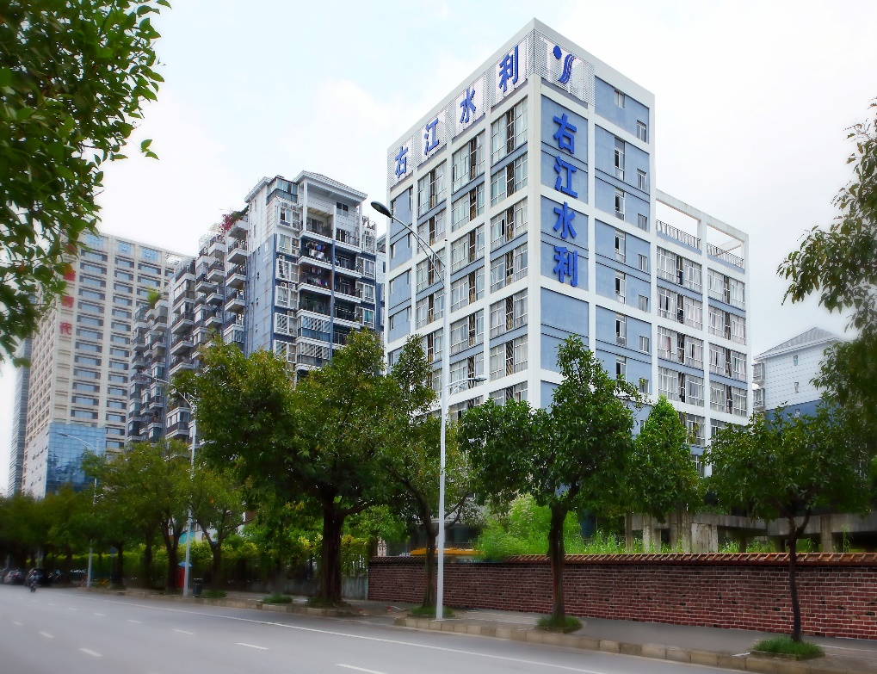
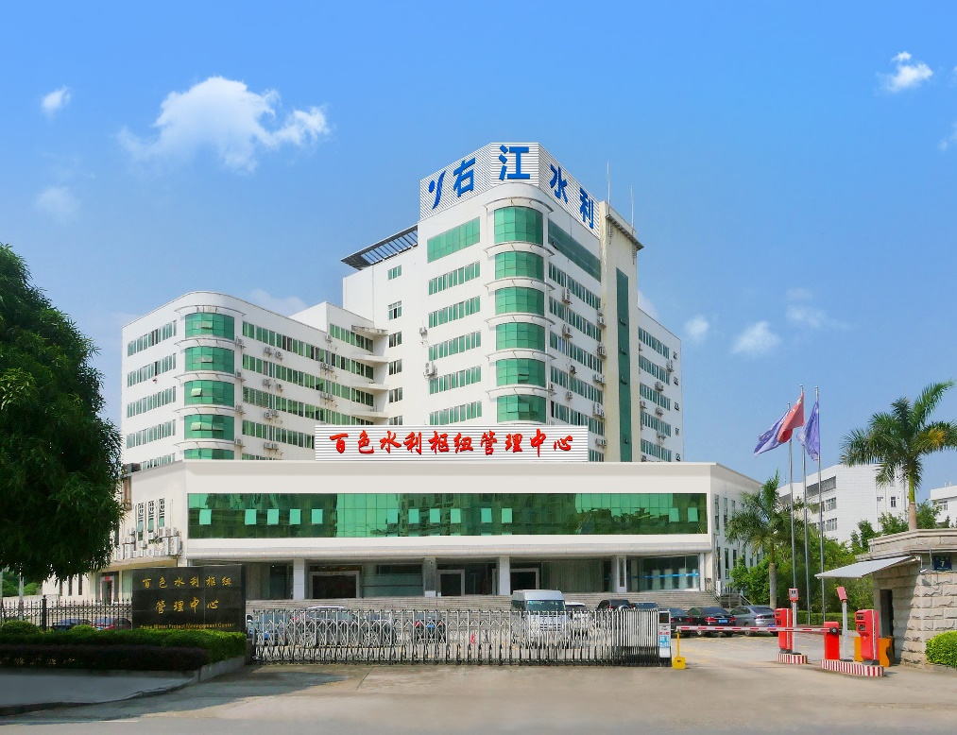
公司办公楼
忠诚 干净 担当 科学 求实 创新
Guangxi Youjiang Water Resources Development Co.,Ltd.
公司总部：南宁市青秀区青秀路16-2号
位于青秀山脚下，毗邻石门森林公 园，东盟商务区，万象城商圈，地铁1号线旁。
职能部门常驻
百色办公楼：百色市西园路8号
位于邓小平同志领导的“百色起义”红色革命根据地——百色市右江区中心，生活便利，空气清新，动车距南宁1小时30分。
生产部门常驻

Slide 8
02
我们的优势

Slide 9

忠诚 干净 担当 科学 求实 创新
职业发展
Guangxi Youjiang Water Resources Development Co.,Ltd.
行政管理晋升通道
《干部选拔任用暂行办法》
持续的员工晋升机制
《业务主办及以下岗位晋升管理办法》
打通技术岗位晋升通道
《技术系列岗位评聘管理办法》
Notes:
wps稻壳儿七月上设计原创链接：http://chn.docer.com/works?userid=390257647

Slide 10




忠诚 干净 担当 科学 求实 创新
岗位晋升轨迹
Guangxi Youjiang Water Resources Development Co.,Ltd.
部门副职及以上 （处级）
业务主管 （正科级）
业务协管 （副科级）
技术副职
及以上
办事员
业务主办
技术主管
业务员
技术协管
见习员工
Notes:
wps稻壳儿七月上设计原创链接：http://chn.docer.com/works?userid=390257647

Slide 11
忠诚 干净 担当 科学 求实 创新
有竞争力的薪酬体系
Guangxi Youjiang Water Resources Development Co.,Ltd.
五险一金+企业年金+
职工补充医疗保险
固定工资
基本工资+岗位工资+津补贴
社保福利
绩效工资
公平良好的激励机制和绩效分配方式。
在广西区内央企、国企中，薪酬居于中上游水平。
薪酬优势
Notes:
wps稻壳儿七月上设计原创链接：http://chn.docer.com/works?userid=390257647

Slide 12
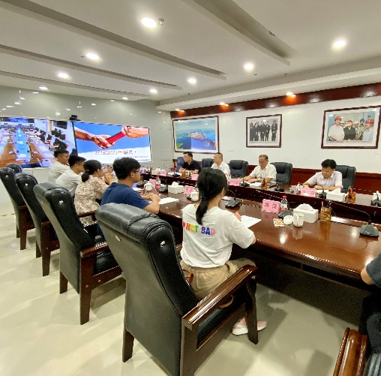
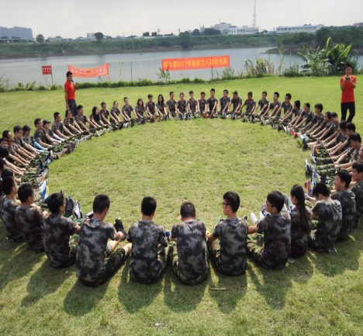
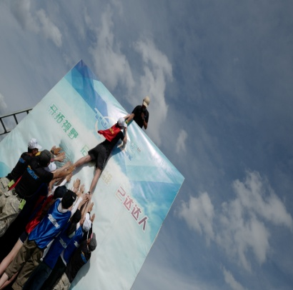
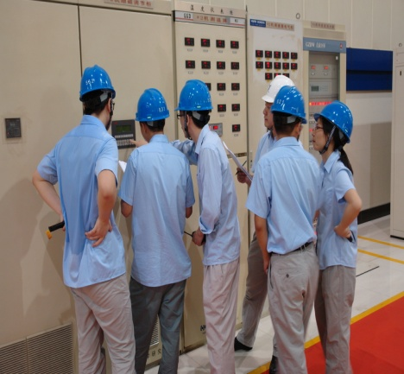
忠诚 干净 担当 科学 求实 创新
全面的教育培训体系
Guangxi Youjiang Water Resources Development Co.,Ltd.
参加水利部、珠江委举办的各项培训
公司业务技能培训
员工素质拓展训练
岗位传帮带
Notes:
wps稻壳儿七月上设计原创链接：http://chn.docer.com/works?userid=390257647

Slide 13

忠诚 干净 担当 科学 求实 创新
职称认定和评审通道
Guangxi Youjiang Water Resources Development Co.,Ltd.
学历 | 条件 | 专业技术资格 | 评审机构 | 获得方式
本科 | 见习期满 | 助理级（初级） | 右江水利公司 | 认定
 | 获得助理级4年以上 | 中级 | 珠江委 | 评审
 | 获得中级5年以上 | 高级
 | 获得高级5年以上 | 正高级 | 水利部 | 评审
硕士 | 见习期满 | 助理级（初级） | 右江水利公司 | 认定
 | 从事专业技术工作3年 | 中级
 | 获得中级4年以上 | 高级 | 珠江委 | 评审
 | 获得高级5年以上 | 正高级 | 水利部 | 评审
Notes:
wps稻壳儿七月上设计原创链接：http://chn.docer.com/works?userid=390257647

Slide 14






忠诚 干净 担当 科学 求实 创新
我们为你们提供的
Guangxi Youjiang Water Resources Development Co.,Ltd.
员工公寓
员工餐厅
六险两金
医疗保障
带薪休假
健康管理
办公环境
通讯补贴
Notes:
wps稻壳儿七月上设计原创链接：http://chn.docer.com/works?userid=390257647

Slide 15
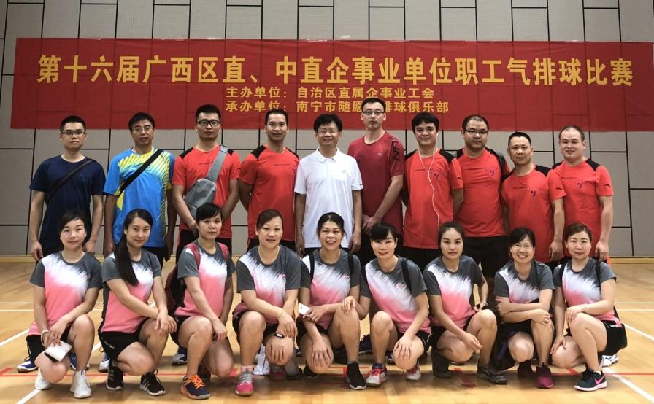
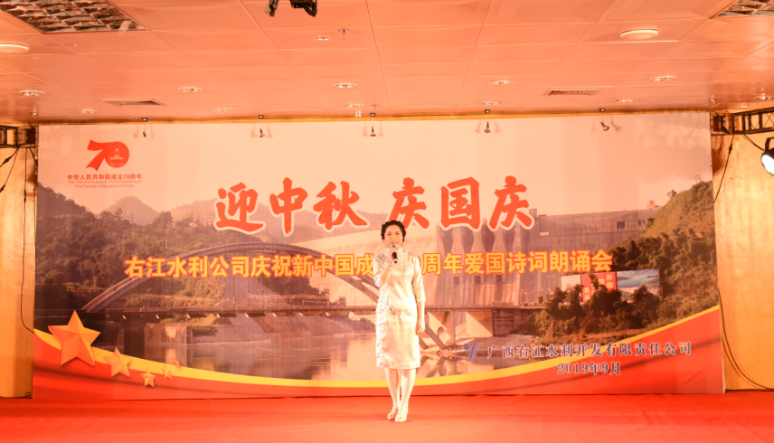
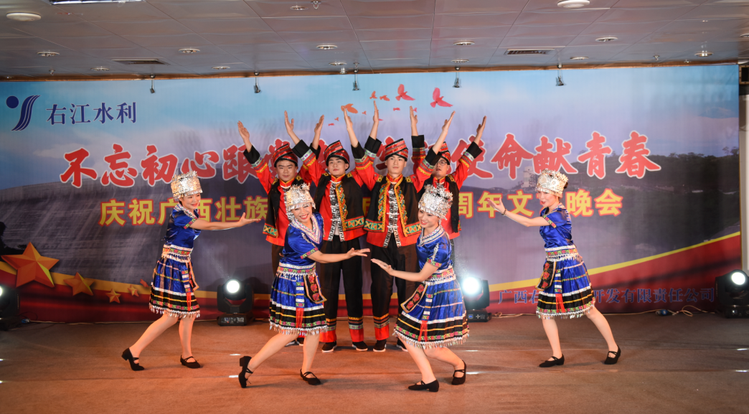
忠诚 干净 担当 科学 求实 创新
工作体验
Guangxi Youjiang Water Resources Development Co.,Ltd.
担心没有机会展示特长？
运动会、棋牌赛、朗诵、徒步、文艺晚会等多种活动让你的运动细胞和才艺尽情展示。
Notes:
wps稻壳儿七月上设计原创链接：http://chn.docer.com/works?userid=390257647

Slide 16
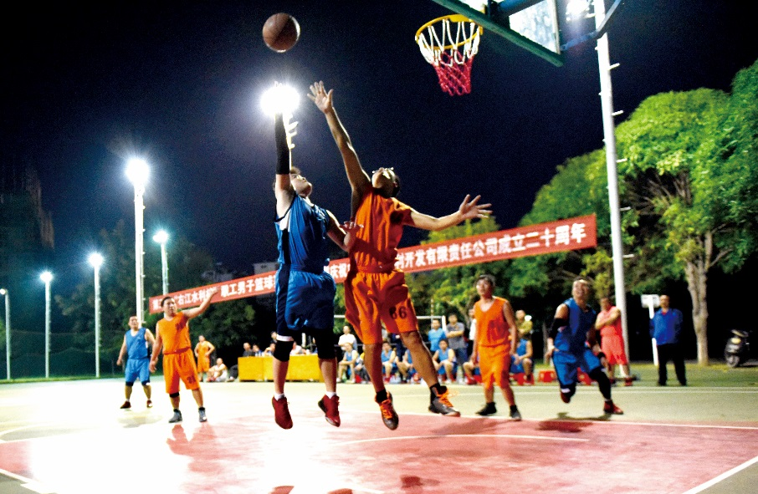
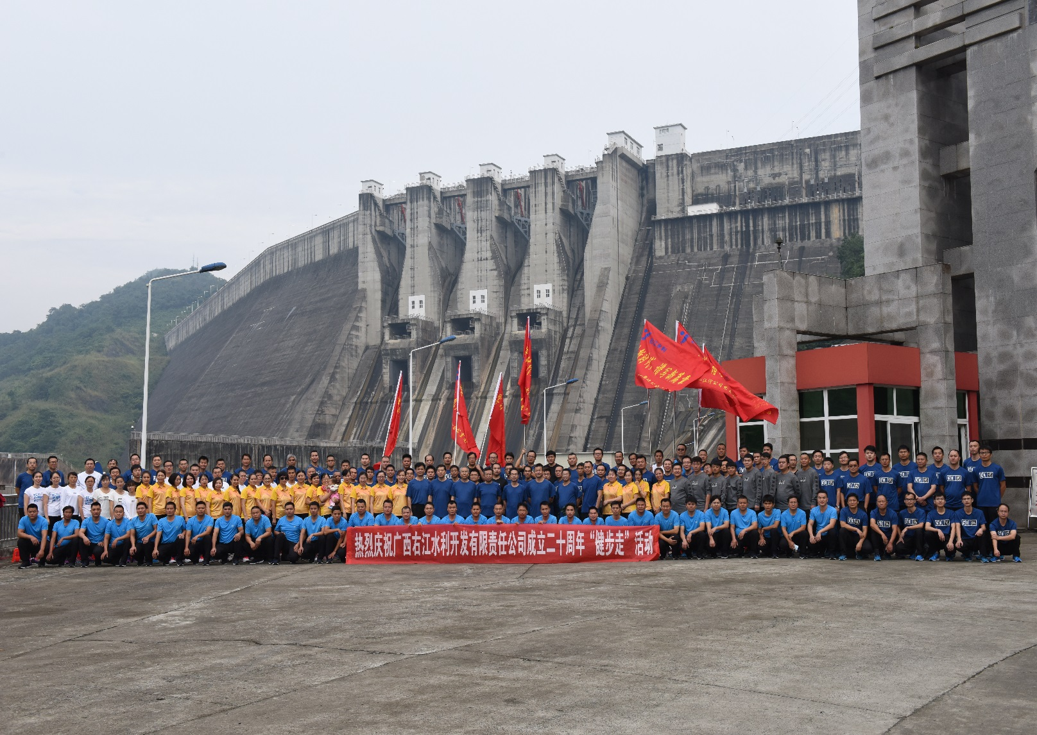
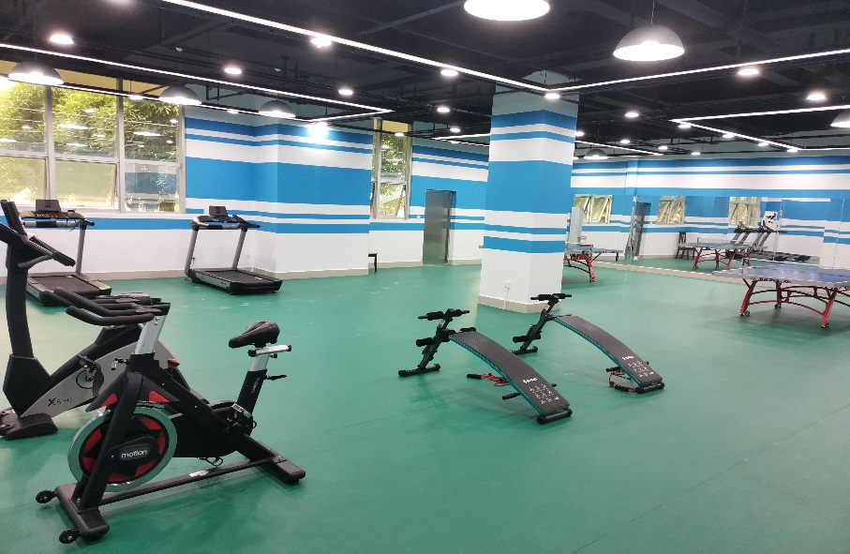
忠诚 干净 担当 科学 求实 创新
工作体验
Guangxi Youjiang Water Resources Development Co.,Ltd.

Slide 17
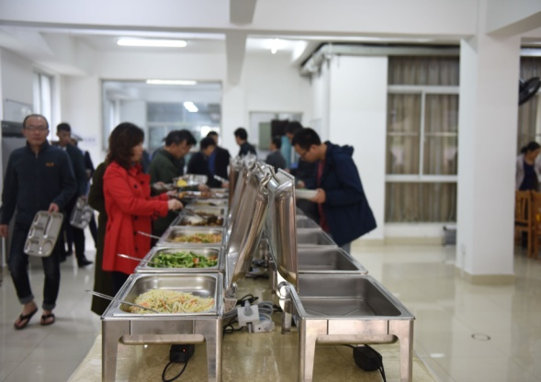
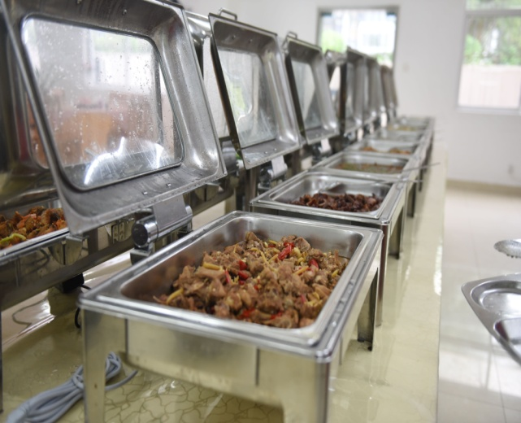
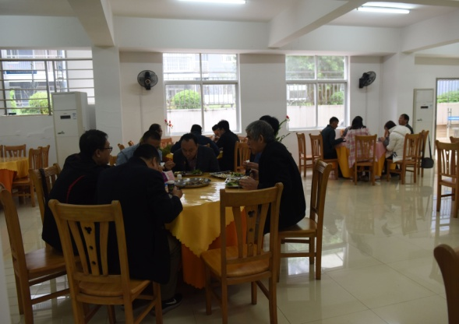
忠诚 干净 担当 科学 求实 创新
工作体验
Guangxi Youjiang Water Resources Development Co.,Ltd.
担心不会做饭？
宽敞明亮、整洁舒适的员工食堂
自助早餐1元
自助中餐5元
绿色食品无限量供给
Notes:
wps稻壳儿七月上设计原创链接：http://chn.docer.com/works?userid=390257647

Slide 18
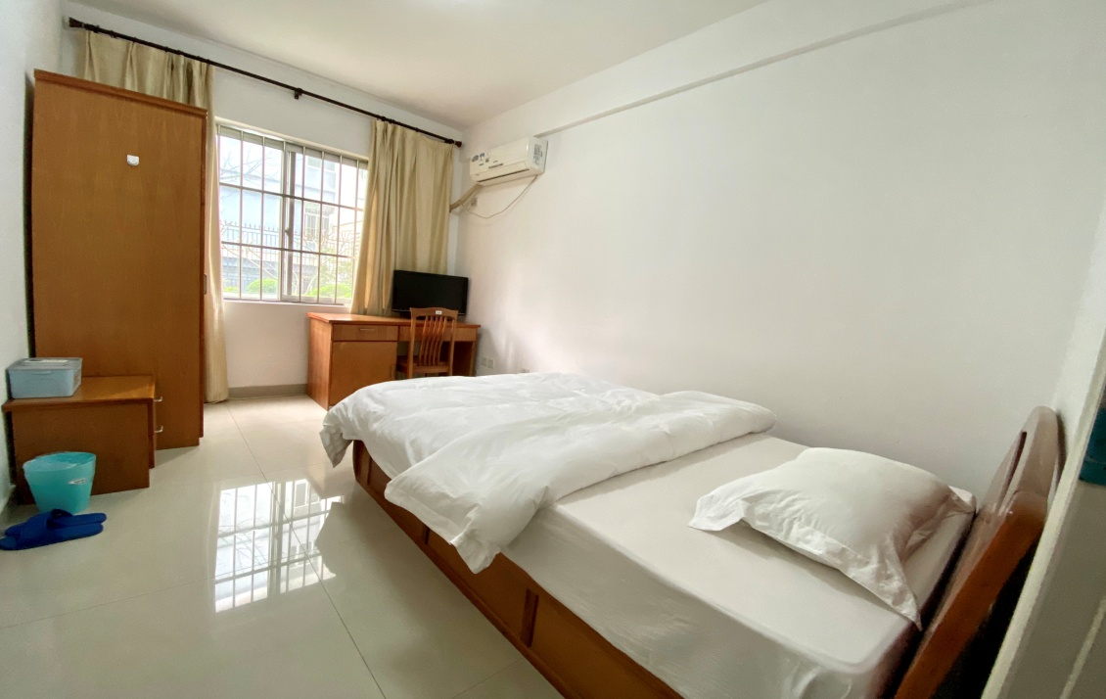
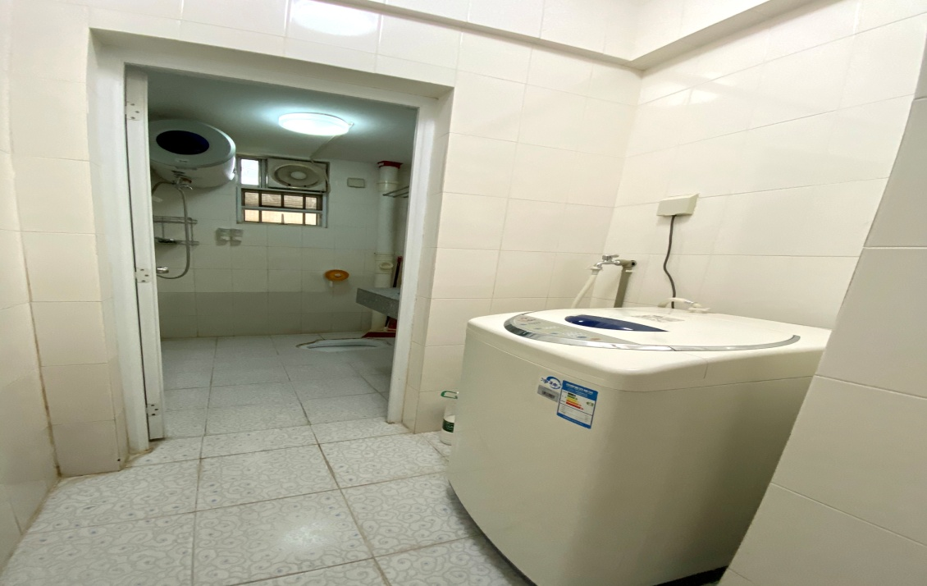
忠诚 干净 担当 科学 求实 创新
工作体验
Guangxi Youjiang Water Resources Development Co.,Ltd.
刚刚毕业，担心房租贵？
我们有干净舒适的员工公寓，设备一应俱全，拎包入住，还能解决户口问题哦！
重点是：零租金！零租金！零租金！
Notes:
wps稻壳儿七月上设计原创链接：http://chn.docer.com/works?userid=390257647

Slide 19
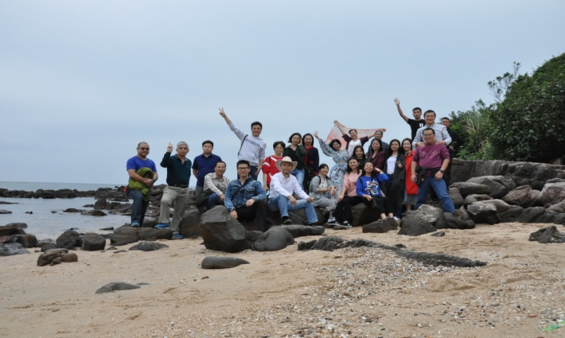

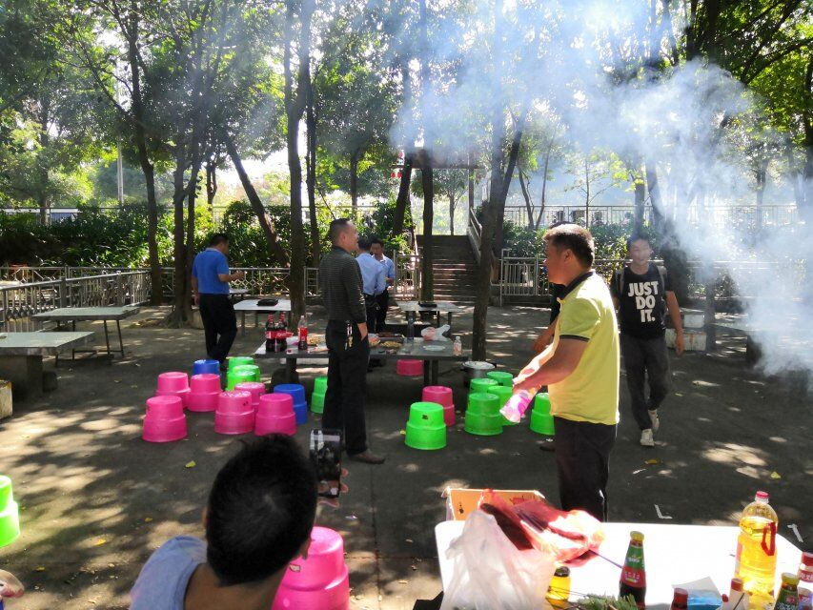
忠诚 干净 担当 科学 求实 创新
工作体验
Guangxi Youjiang Water Resources Development Co.,Ltd.
担心远离家乡，孤独寂寞冷？
公司准备有员工郊游活动，会在特殊节日为你送上节日问候
绝不让你一个人战斗！
Notes:
wps稻壳儿七月上设计原创链接：http://chn.docer.com/works?userid=390257647

Slide 20
03
岗位需求
Notes:
wps稻壳儿七月上设计原创链接：http://chn.docer.com/works?userid=390257647

Slide 21
忠诚 干净 担当 科学 求实 创新
岗位需求
Guangxi Youjiang Water Resources Development Co.,Ltd.
序号 | 岗位名称 | 工作内容 | 学历要求 | 专业要求 | 人数需求 | 其他要求
1 | 新闻宣传 | 负责公司宣传材料及各类文字材料编写、办公综合事务等工作 | 研究生 | 汉语言文学 | 1 | 2022年应届毕业生。具备综合办公业务能力，公文写作好，文字功底强，沟通及协调能力强。
2 | 信息化管理 | 信息系统规划、建设、运维管理 | 研究生 | 计算机相关专业 | 1 | 2022年应届毕业生
3 | 运行值班工程师 | 右江水力发电厂发电运行管理工作 | 本科及以上 | 电气工程及其自动化 | 2 | 2022年应届毕业生
4 | 设备专责 | 右江水力发电厂设备检修维护工作 | 大专及以上 | 机械相关 专业 | 1 | 具备焊接技术能力及焊工证者优先；有三年以上相关工作经历；年龄35周岁以下。
Notes:
wps稻壳儿七月上设计原创链接：http://chn.docer.com/works?userid=390257647

Slide 22
04
招聘流程

Slide 23
忠诚 干净 担当 科学 求实 创新
招聘流程
Guangxi Youjiang Water Resources Development Co.,Ltd.
简历投递
面试、笔试、体检
请到公司官网http://www.ywp.com.cn/ “通知公告栏”-“2022年度春季招聘公告”中下载 《右江水利公司2022年度春季招聘应聘登记表》，填写后按要求发送至指定邮箱。
对投递的简历进行筛选
初定10月下旬开展线上面试、笔试
体检时间和地点另行通知
公示
签订三方协议
根据面试、笔试及体检情况
确定拟录用人员名单
公示5个工作日
公示无异议，签订三方就业协议
Notes:
wps稻壳儿七月上设计原创链接：http://chn.docer.com/works?userid=390257647

Slide 24

忠诚 干净 担当 科学 求实 创新
联系我们
Guangxi Youjiang Water Resources Development Co.,Ltd.
联系方式
广西南宁市青秀区青秀路16-2号
youjianghr@ywp.com.cn
人力资源部：0771-6759928
http://www.ywp.com.cn/
Notes:
wps稻壳儿七月上设计原创链接：http://chn.docer.com/works?userid=390257647

Slide 25

INVIITE ELITES
虚位以待
职等你来
我们需要一个与众不同的你 自信和有能力的你
Notes:
wps稻壳儿七月上设计原创链接：http://chn.docer.com/works?userid=390257647

